Slide 1
우리은하 대전
우리은하에 가려져있는 HIZSS 003 은하에 살고있던 점 부족들이 우주를 지배하려는 야망을 가지고 있음
HIZSS 003 은하의 점 부족들은 우리 은하의 점 부족들과 전투를 하여 우리은하를 지배하는 것이 목표
두 은하 (HIZSS 003은하, 우리은하) 마다의 우주공간엔 여러 외계 점 부족들이 살고있음
여러 외계 점 부족과 동맹을 할 수도 식민지배를 할 수도 있음
동맹을 하던 식민지배를 하던 해서 우리은하를 지키는 것이 목표
비록 같은 은하라 하더라도 같은 편이 아님, 식민지배를 하는 과정에서 같은 은하이지만 전쟁이 일어날 수 있음

Slide 2
게임 스토리 기획서 작성
HIZSS 003 은하
우리 은하
침략
지구
다른행성
방어
동맹 OR 식민지배

Slide 3
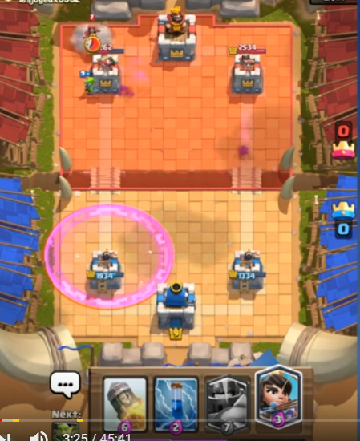
게임 스토리 기획서 작성
<HIZSS 003 은하>
<우리은하>
지구와 다른행성들이 있는데 동맹을 할수도 서로 전쟁해서 식민지 삼을수도 있음 어쨋건 목표는 우리은하를 지키는 것
각 행성마다 고유 과학기술력을 보유하여 전쟁 도구들이 다름
식민지배를 하게되면 행성을 자기 뜻대로 조정할 수 있지만 동맹관계는 그렇지 못함
어쨌든 목표는 우리은하 지키기
지구
다른행성
다른행성

